Slide 1
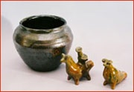
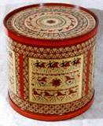
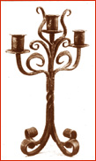
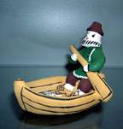
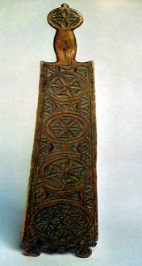
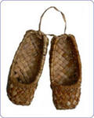
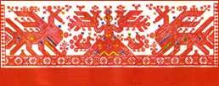
Культура Архангельского Севера до конца XVII века

Slide 2
Художественные промыслы и ремёсла Архангельского Севера
План
Холмогорская резьба по кости.
Резьба и роспись по дереву.
Берестяной промысел.
Народная игрушка.
Тканные и вязаные изделия.

Slide 3
Словарь
Народные художественные промыслы - производство художественных изделий.
Художественные ремёсла - изготовление изделий, сочетающих художественную и практическую функции.

Slide 4
Вопрос для обсуждения
Почему резьбу по кости и дереву можно назвать основным художественным промыслом на Архангельском Севере?

Slide 5
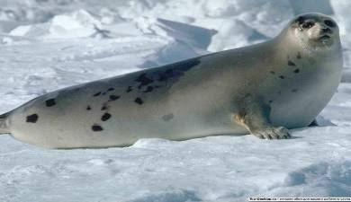
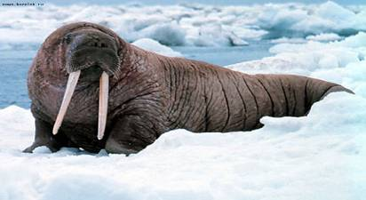
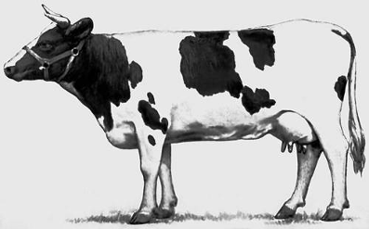
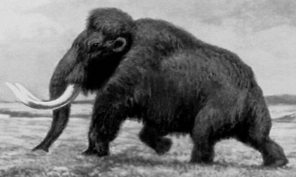
1. Холмогорская резьба по кости
«Рыбий зуб» – моржовая кость
Тюлень
Мамонт
Холмогорская корова

Slide 6
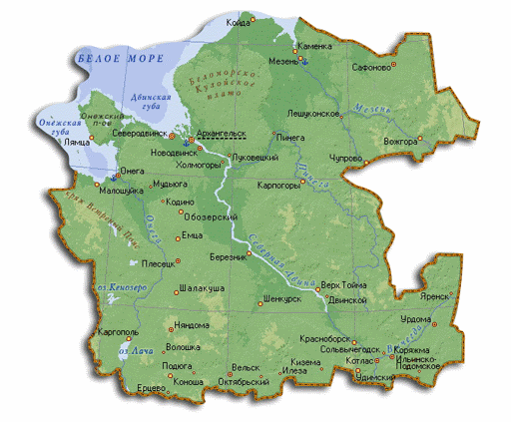
Кость резали по всему Северу:
от Архангельска до Сольвычегодска и Великого Устюга.
Однако центром косторезного промысла стали Холмогоры - родина великого Ломоносова.
Архангельск
Холмогоры
Сольвычегодск
Великий Устюг

Slide 7
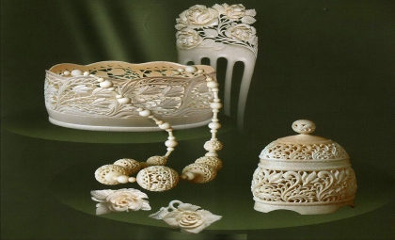
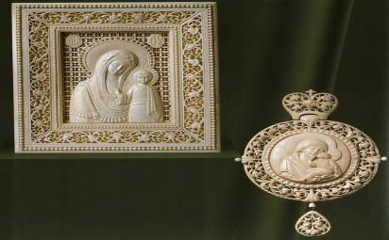
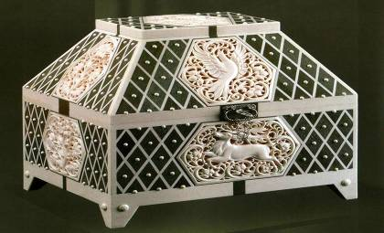
Шахматы
Гребни, украшения
Иконки
Ларец

Slide 8
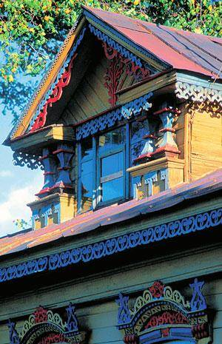
2. Резьба и роспись по дереву
Много внимания уделялось украшению жилища. Резные доски украшали русскую избу. Яркой и крупной росписью покрывались места дома, защищённые от дождя.

Slide 9
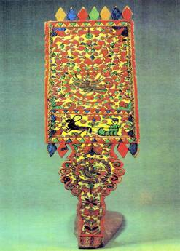
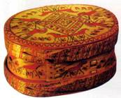
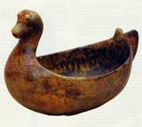
Не меньшее внимание уделял народный художник украшению посуды, домашней и хозяйственной утвари, орудий труда. Вещи были не только полезны в быту, но и превращались художником в произведения искусства.
Элементами резного или расписного декора являются символ, мотив, сцена. Так в росписи наряду с растительными узорами размещались сказочные звери и птицы, изображения людей, сценки из жизни.

Slide 10
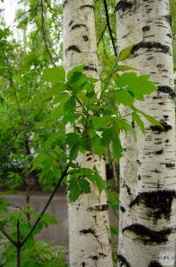
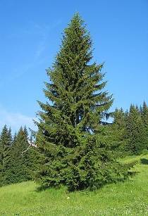
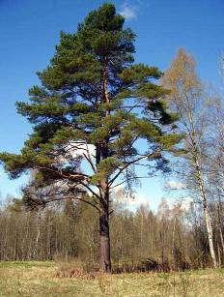
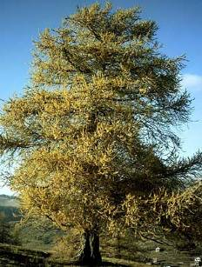
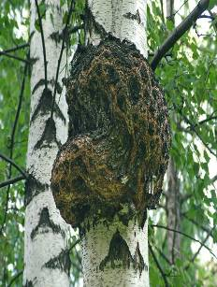
Задание 1.
Соотнесите название с изображением:
Берёза
Сосна
Ель
Лиственница
Кап –нарост
1
2
3
4
5

Slide 11
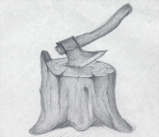
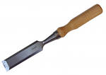
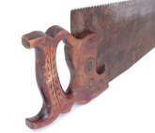
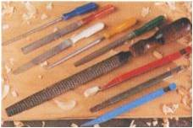
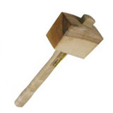
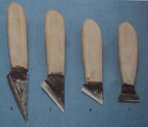
Задание 2.
Соотнесите изображение с названием
1
Ножи
7
Стамеска
Пила
Топор
2
6
Напильники
Киянка
Скобель
4
3
5

Slide 12
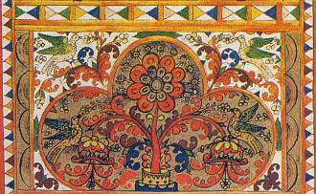
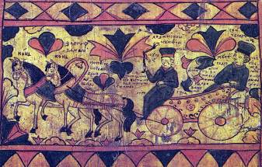
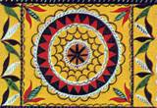
Орнамент и символика
Орнамент обладал сильным чувством ритма (повторение узоров).
В раскраске преобладали звучные цвета, среди которых любимым был алый, как заря, дополненный зеленым, желтым, коричневым и редко синим.
Синий цвет почти не встречается на старых крестьянских вещах Архангельского Севера.
Фантастический росток – символ весеннего возрождения природы
Травы, цветы, кусты и деревья назывались в народе "волосами" земли.
Круг - образ солнца
Бытовая сцена – сцена катания

Slide 13
Зрительная гимнастика «Пальминг»

Slide 14
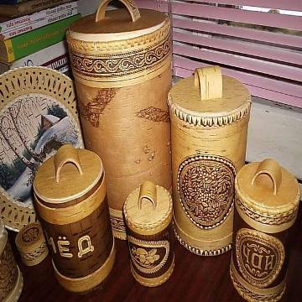
3. Берестяной промысел
С давних пор береста привлекала внимание народных умельцев своей ослепительной белизной и желтоватой бархатистостью (как замша), а также тем, что при обработке она сохраняла свои свойства - мягкость, гибкость и прочность.
Из бересты делали короба, туеса, шкатулки, блюда, ларцы и другие предметы домашней утвари. Расписывали их живописными узорами.
Как правило, мастера заполняли поверхность изделий растительным орнаментом. Сквозное, ажурное «кружево» (резьбу) из бересты мастера накладывали обычно на яркий фон из ткани, фольги или бумаги.
Береста и быт

Slide 15
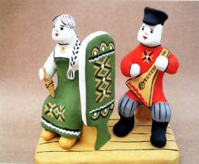
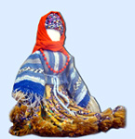
4. Народная игрушка
На Русском Севере игрушки делались для детей из доступных материалов – дерева, глины, коры, бересты, щепок, соломы, травы и плодов.
Наиболее известна Каргопольская игрушка.
Мастера-гончары делали глиняную посуду, а из остатков лепили игрушки: всяких животных, величавых баб да мужиков с гармошками.
Важная роль отводилась кукле как символу продолжения рода. Куклу как оберег клали в детскую колыбель. На Севере тряпичная кукла была более распространена, чем деревянная или соломенная. Куклы были «безликими». По народным поверьям, кукла «с лицом» обретала душу и становилась опасной для ребенка.
Каргопольская игрушка
Тряпичная кукла «без лица»

Slide 16
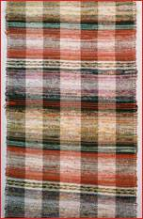
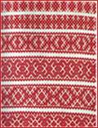
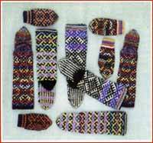
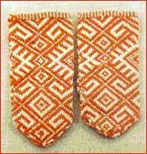
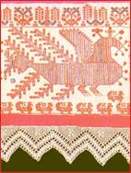
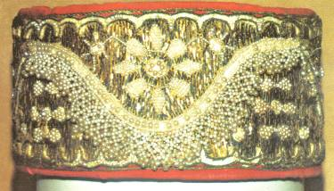
5. Тканные и вязаные изделия
Узорное вязание
Ткачество
Вышивка
Вышивка золотыми нитями

Slide 17
Обобщение
Вернитесь на первый слайд и при помощи рисунков вспомните все виды художественных промыслов и ремёсел на Архангельском Севере? О каких промыслах мы не говорили сегодня?
Холмогоры были центром какого ремесла?
Какие породы дерева использовали умельцы для резьбы и росписи по дереву?
Какой цвет был любимым в раскраске, вышивке, ткачестве?
Почему тряпичная кукла не имела «лица»?
Какой смысл нёс в себе орнамент помимо украшения?

Slide 18
Источники
1. Культурное наследие Архангельского Севера. http://www.cultnord.ru/Vyshivka.html
2. Копица М.Н. Пособие для учителей «История Архангельского Севера с древнейших времён до начала XX века». – Архангельск, 2009.
3. Кодола О.Е. Книга для детей и их родителей. Культура Архангельской области. ОАО «Издательско-полиграфическое предприятие «Правда Севера», 2006.

